Slide 1

Tag 1: Einführung in Git und GitLab, Git-Workflow im Team
17.06.2024, Daniel Krämer & Malte Fischer

Slide 2
Agenda
Tag 1 – Einführung in Git und GitLab, Git-Workflow im Team
Einführung & Kursüberblick
Grundlagen von Git
Git Rebase und Merge-Strategien
Git Remote
Grundlagen von GitLab
Git-Workflow im Team
Tag 2 – Vertiefung Git-Workflow, CI/CD & GitLab CI
Gitflow-Workflow
Tags, Releases & deren Verwaltung
GitLab-Runner
Einführung in GitLab CI/CD & gitlab.yml
Tag 3 – GitOps, Docker in der Entwicklung und Deployment-Strategien
GitOps Grundlagen
Lokale Entwicklung mit Docker
Container/Docker-Registry
Erstellen von Release- und Tagged-Images
Möglichkeiten des Deployments & Verwaltung von Konfiguration
Abschlussübung & Diskussion

Slide 3
Agenda
Tag 1 – Einführung in Git und GitLab, Git-Workflow im Team
Einführung & Kursüberblick
Grundlagen von Git
Git Rebase und Merge-Strategien
Git Remote
Grundlagen von GitLab
Git-Workflow im Team
Tag 2 – Vertiefung Git-Workflow, CI/CD & GitLab CI
Gitflow-Workflow
Tags, Releases & deren Verwaltung
GitLab-Runner
Einführung in GitLab CI/CD & gitlab.yml
Tag 3 – GitOps, Docker in der Entwicklung und Deployment-Strategien
GitOps Grundlagen
Lokale Entwicklung mit Docker
Container/Docker-Registry
Erstellen von Release- und Tagged-Images
Möglichkeiten des Deployments & Verwaltung von Konfiguration
Abschlussübung & Diskussion

Slide 4
Inhalt
Einführung
Version Control System
Zentrale und dezentrale Versionsverwaltung
Grundlagen von Git
Was ist Git?
Konfiguration
Projekte und Repositories
Commits
Branches
Zurücksetzen von Commits

Slide 5
Version Control System
Grundlagen und Konzepte eines

Slide 6
Version Control System
Dient zur Erfassung von Änderungen an Dateien und Dokumenten
Speichert Änderung, Zeitstempel und Autor
Protokollierung: Wer hat wann welche Änderung vorgenommen
Wiederherstellung und Archivierung: Sicherung von Dateien ermöglich Rückkehr zu vorherigen Versionen
Ermöglicht gemeinsame Arbeit von mehreren Personen an einem Projekt durch mehrere Entwicklungszweige (Branches)
Häufig in Softwareentwicklung zur Verwaltung von Quellcode eingesetzt
Unterscheidung zwischen
Lokaler Versionsverwaltung
Zentraler Versionsverwaltung
Verteilte Versionsverwaltung

Slide 7
Lokale Versionsverwaltung
Versioniert oft nur eine einzige Datei bzw. Dokument
Populäre Umsetzungen
Source Code Control System (SCCS), 1972
Revision Control System (RCS), 1982
Für Einsatz in ganzen Projekten und Kollaborationen ungeeignet
Verwendung heutzutage in Büroanwendungen zur Versionierung einzelner Dokumente

Slide 8
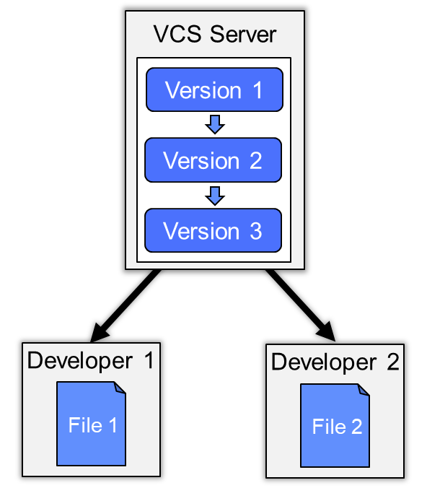
Zentrale Versionsverwaltung
CVCS (Centralized Version Control System)
Client-Server Struktur
Versionierung von vollständigen Projekten
Zugriff auf zentralen Server über Netzwerk
Populäre Umsetzungen
Concurrent Versions System, 1990 (seit 2008 keine Weiterentwicklung)
Apache Subversion, 2000

Slide 9
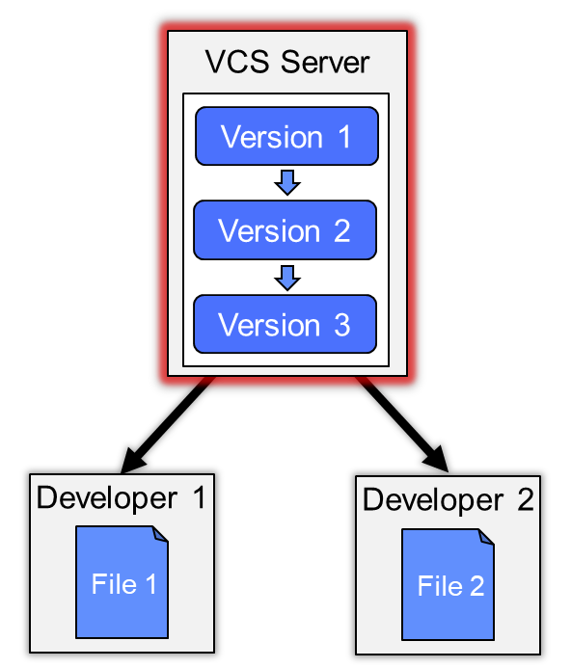
CVCS – Zentraler Server
Ermöglicht gemeinsame Arbeit an Projekten
Speicherort der Versionshistorie
Entwickler können hier Änderungen nachvollziehen
Single Source of Truth - einzige autoritative Quelle für Code und Historie
Dadurch aber auch Single Point of Failure
Ermöglicht Zugriffkontrolle
Nur autorisierte Nutzer können Dateien lesen bzw. bearbeiten
Vergabe von unterschiedlichen Berechtigungen

Slide 10
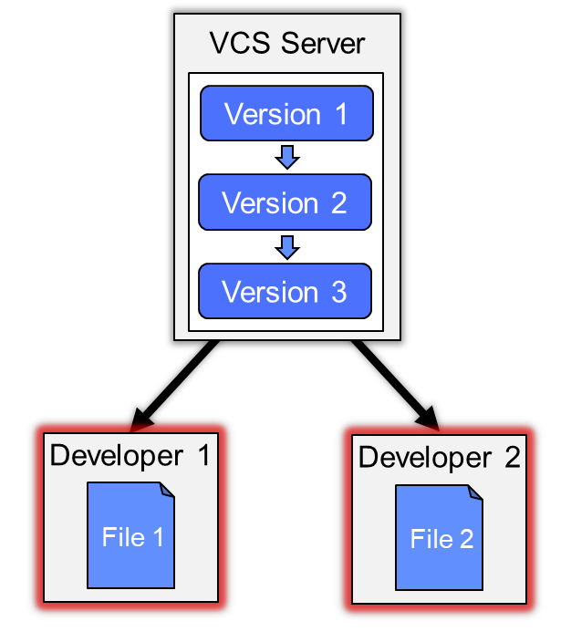
CVCS – Client
Entwickler können Dateien zur Bearbeitung „auschecken“
Datei wird auf lokalen Arbeitsplatz kopiert
Änderungen werden lokal vorgenommen
Nach Abschluss wird Datei wieder „eingecheckt“, um Änderungen auf den Server zu übernehmen
Benötigen Netzwerkverbindung, um effektiv arbeiten zu können
Server gibt Überblick über das Projekt

Slide 11
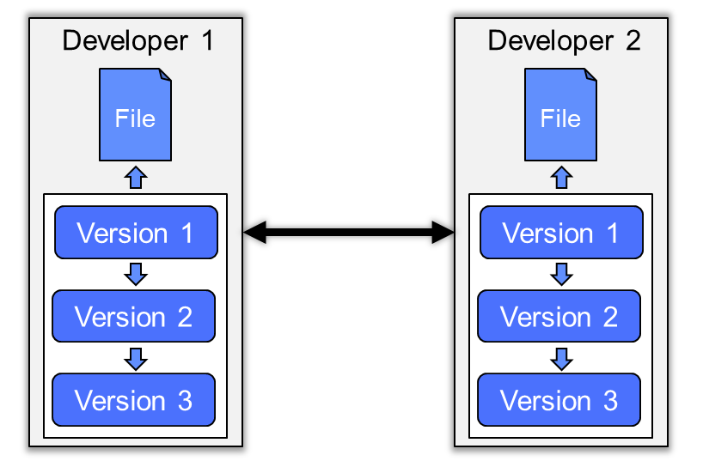
Dezentrale Versionsverwaltung
DVCS (Distributed Version Control System)
Kein zentrales Repository
Jeder Teilnehmer hat sein eigenes lokales Repository
Historie kann ohne Verbindung zu einem Server nachverfolgt werden
Jedes Repository kann mit jedem anderen abgeglichen werden ➔ zentraler Server kann theoretisch entfallen
Populäre Umsetzungen
BitKeeper, 2000
Darcs, 2003
Mercurial, 2005
Git, 2005

Slide 12
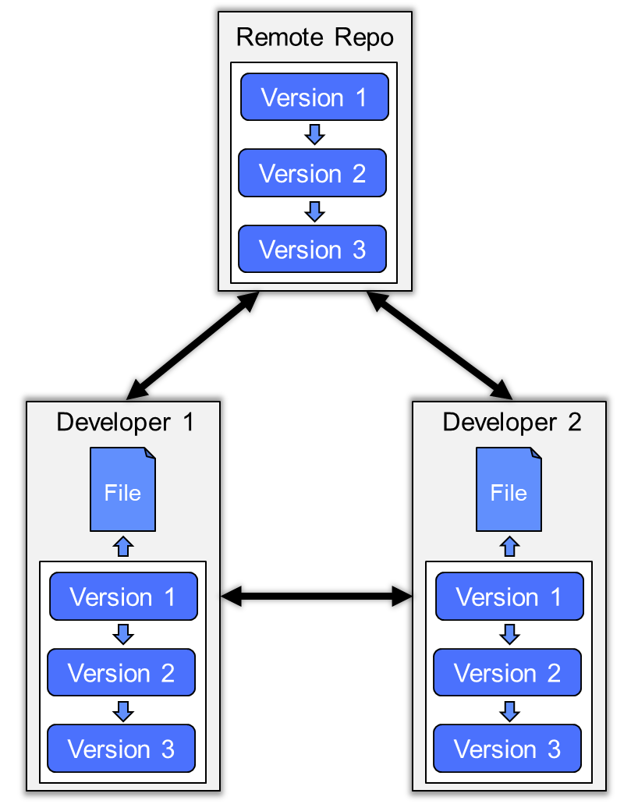
DVCS – Remote Repository
Oft existiert ein Remote Repository
Übernimmt einzelne Konzepte des Servers aus der CVCS
Für Betrieb des DVCS nicht unbedingt notwendig
Vereinfacht Zusammenarbeit
Zentraler Ort, von dem Entwickler ihre lokalen Repositories ableiten
Abrufen und Hochladen von Änderungen
Ermöglicht zentrale Zugriffskontrolle

Slide 13
DVCS – Nutzung
Keine dauerhafte Netzwerkverbindung notwendig
Entwickler holt such aktuellen Stand vom Remote Repository (pull)
Änderungen werden im eigenen lokalen Workspace vorgenommen und anschließend wieder ans Remote Repository gesendet (push)
Durch lokale Änderungen entstehen zunächst keine Konflikte bei Änderung von mehreren Entwicklern an einer Datei
Eventuelle Konflikte müssen bei der Zusammenfügung im Remote Repository aufgelöst werden

Slide 14
Konfiguration von Git
Einführung und

Slide 15

Git – Einführung
Was ist Git?
Freie Software zu dezentralen Versionsverwaltung
2005 von Linus Torvalds entwickelt
Torvalds benötigte durch Lizenzänderungen von BitKeeper neue Quellcode-Management-Software zur Entwicklung des Linux Kernels
Am weitesten verbreitete Versionsverwaltung
Bedienung via Command Line
Vielzahl von GUI-Applikationen und IDE-Integrationen (Intellij, Eclipse uvm.)
Website: https://git-scm.com/

Slide 16
Git – Einführung
Git – lokales Repository
Git lässt sich als DVCS auch ausschließlich lokal Betreiben
Remote Repository und andere Mitwirkende entfallen
Einsatz zur Versionierung auch bei eigenen Projekten ohne andere Mitwirkende sinnvoll
Zunächst Betrachtung eines lokalen Szenarios, um Begriffe und Basisfunktionen zu verstehen
Developer
File
Version 1
Version 2
Version 3

Slide 17
Git – Einführung
Installation von Git
Aktuelle Version von Git prüfen
git --version
Bei fehlender Installation Git installieren: https://git-scm.com/downloads

Slide 18
Git – Einführung
Konfiguration von Git
Git bietet eine Vielzahl von Konfigurationsmöglichkeiten
Beinhaltet Tool zur Konfiguration
git config
Konfigurationsdateien können auf drei Ebenen gespeichert werden
Systemkonfiguration
/etc/gitconfig (Linux)
C:\ProgrammData\Git\config oder C:\Programm Files\Git\etc\gitconfig (Windows, Git Version 2.x oder neuer)
Userkonfiguration
~/.gitconfig oder ~/.config/gitconfig (Linux)
C:\User\<User>\.gitconifg (Windows)
Projektkonfiguration
<Pfad zum Projekt>/.git/config
Nachfolgende Level überschreiben vorheriges Level

Slide 19
Git – Einführung
Anzeigen der aktuellen Konfiguration mittels
git config --list --show-origin
Identität konfigurieren
Notwendig, um mit Git arbeiten zu können
Autorinformation, die Git bei Änderungen beifügt
git config --global user.name "<Name>" git config --global user.email <Email>

Slide 20
Git – Einführung
Übungsaufgabe 1: Installation
Überprüfen Sie, ob eine aktuelle Version von Git auf Ihrem Rechner installiert ist mit dem Befehl git --version
$ git --version
git version 2.34.1
Wenn keine aktuelle Version installiert ist, folgen Sie der Anleitung auf https://git-scm.com/book/de/v2/Erste-Schritte-Git-installieren für Ihr jeweiliges System
Falls noch nicht geschehen, setzen mit dem folgenden Befehl Ihren globalen Namen sowie Ihre E-Mail
$ git config --global user.name "<Ihr Name>"
$ git config --global user.email "<Ihre E-Mail>"

Slide 21
Grundlagen von Git
Konzepte und

Slide 22
Git – Grundlagen
Git Projekte
Sammlung von Dateien, die als Projekt zusammengehören und von Git versioniert werden
Ein Git Projekt liegt immer in einem Ordner mit beliebig vielen Unterordnern
Hauptordner wird auch als Workspace bezeichnet
Um einen Ordner und seinen Inhalt mittels Git versionieren, kann man folgenden Befehl nutzen
git init
Dabei wird ein Unterordner .git angelegt, indem sich das Repository des Projektes befindet

Slide 23
Git – Grundlagen
Beispiel Anlegen eines Git Projektes
$ ls -la
total 12
drwxr-xr-x 3 gituser gituser 4096 May 9 22:32 .
drwxr-x--- 15 gituser gituser 4096 May 9 22:32 ..
-rw-r--r-- 1 gituser gituser 0 May 9 22:30 file1.txt
-rw-r--r-- 1 gituser gituser 0 May 9 22:30 file2.txt
drwxr-xr-x 2 gituser gituser 4096 May 9 22:31 subdir
$ git init
Initialized empty Git repository in /home/gituser/example/.git/
$ ls -la
total 16
drwxr-xr-x 4 gituser gituser 4096 May 9 22:32 .
drwxr-x--- 15 gituser gituser 4096 May 9 22:32 ..
drwxr-xr-x 7 gituser gituser 4096 May 9 22:32 .git
-rw-r--r-- 1 gituser gituser 0 May 9 22:30 file1.txt
-rw-r--r-- 1 gituser gituser 0 May 9 22:30 file2.txt
drwxr-xr-x 2 gituser gituser 4096 May 9 22:31 subdir

Slide 24
Git – Grundlagen
Status des Workspaces
Um den Status eines Workspaces anzuzeigen kann man folgenden Befehl verwenden
git status
Zeigt Informationen über Dateien im Workspace
Beispiel
$ git status
On branch main
No commits yet
Untracked files:
(use "git add <file>..." to include in what will be committed)
file1.txt
file2.txt
subdir/
nothing added to commit but untracked files present (use "git add" to track)
Dateien müssen explizit zur Versionierung von Git hinzugefügt werden
Sogenannte „Tracked Files“ werden dann auf Änderungen überwacht

Slide 25
Git – Grundlagen
Übungsaufgabe 2: Repository anlegen
Erstellen Sie einen Ordner MyRepository und wechseln Sie in diesen.
Legen Sie im Ordner ein neues Git-Repository an mit dem Befehl git init
Beim ersten Anlegen eines Repositories zeigt Git einen Text bezüglich Benennung des Default Branches an
Möchten Sie den Default Branch global umbenennen, so können Sie dies mit dem Befehl git config --global init.defaultBranch <Name> machen
Im folgenden wird der Default Branch als main bezeichnet
Schauen Sie sich über die Ausgabe von git status an, ob Ihr Repository erfolgreich angelegt wurde.

Slide 26
Git – Grundlagen
Tracked Files
Um eine Datei in die Git Versionierung aufzunehmen, nutzt man
git add <file>
Beispiel
$ git add */*.txt
$ git status
On branch main
No commits yet
Changes to be committed:
(use "git rm --cached <file>..." to unstage)
new file: file1.txt
new file: file2.txt
new file: subdir/subdir_file1.txt
git add */*.txt tracked beispielweise alle Textdateien im Workspace

Slide 27
Git – Grundlagen
Tracking von Ordnern
Git versioniert keine Ordner an sich
Ordner werden indirekt über Dateiinformationen verwaltet und aufgenommen
Dadurch können nur nicht-leere Ordner mit im Repository aufgenommen werden
Möchte man Ordner ohne Inhalt versionieren, so muss man ein „Dummy File“ in diesem anlegen

Slide 28
Git – Grundlagen
Beispiel Kein tracking von leeren Ordnern
$ mkdir empty_subdir
$ ls -la
total 20
drwxr-xr-x 5 gituser gituser 4096 May 9 23:07 .
drwxr-x--- 15 gituser gituser 4096 May 9 22:34 ..
drwxr-xr-x 7 gituser gituser 4096 May 9 23:06 .git
drwxr-xr-x 2 gituser gituser 4096 May 9 23:07 empty_subdir
-rw-r--r-- 1 gituser gituser 0 May 9 22:30 file1.txt
-rw-r--r-- 1 gituser gituser 0 May 9 22:30 file2.txt
drwxr-xr-x 2 gituser gituser 4096 May 9 22:54 subdir
$ git status
On branch main
No commits yet
Changes to be committed:
(use "git rm --cached <file>..." to unstage)
new file: file1.txt
new file: file2.txt
new file: subdir/subdir_file1.txt
Neuer Ordner wird von Git nicht erkannt und taucht nicht im Status auf

Slide 29
Git – Grundlagen
Beispiel Tracking mit Dummy File
$ touch empty_subdir/.gitkeep
$ git status
On branch main
No commits yet
Changes to be committed:
(use "git rm --cached <file>..." to unstage)
new file: file1.txt
new file: file2.txt
new file: subdir/subdir_file1.txt
Untracked files:
(use "git add <file>..." to include in what will be committed)
empty_subdir/
Durch Dummy File wird der Ordner erkannt

Slide 30
Git – Grundlagen
Commits
Ein Commit speichert den aktuellen Zustand der zum Commit angemeldeten Dateien im Repository
Änderungen committen mittels
git commit
Beispiel
$ git status
On branch main
No commits yet
Changes to be committed:
(use "git rm --cached <file>..." to unstage)
new file: file1.txt
new file: subdir/subdir_file1.txt
$ git commit -m "Initial commit“
[main (root-commit) c61ef14] Initial commit
2 files changed, 0 insertions(+), 0 deletions(-)
create mode 100644 file1.txt
create mode 100644 subdir/subdir_file1.txt

Slide 31
Git – Grundlagen
Commit Messages
git commit -m oder --message gibt die Option, dem Commit eine Beschreibung hinzuzufügen
Zu Commit Messages gibt es eine Vielzahl verschiedener Conventions und Guidelines
Beispiele
https://www.baeldung.com/ops/git-commit-messages
https://www.gitkraken.com/learn/git/best-practices/git-commit-message
https://github.com/angular/angular/blob/main/CONTRIBUTING.md#commit
…
Generell sollte eine Commit Message eine kurze aber aussagekräftige Auskunft über den Commit geben

Slide 32
Git – Grundlagen
Staging von Änderungen für neue Commits
Im vorherigen Beispiel befanden sich nur neu aufgenommene Dateien im Commit
Wird eine Datei verändert, so muss man diese für den nächsten Commit „stagen“
Beispiel mit veränderter file1.txt
$ echo test > file1.txt
$ git status
On branch main
Changes not staged for commit:
(use "git add <file>..." to update what will be committed)
(use "git restore <file>..." to discard changes in working directory)
modified: file1.txt
no changes added to commit (use "git add" and/or "git commit -a")
Git zeigt an, dass file1.txt modifiziert wurde
Ohne Staging würde die Datei beim nächsten Commit nicht beachtet

Slide 33
Git – Grundlagen
Eine Datei wird über folgenden Command gestaged
git add <file>
Beispiel
$ git add file1.txt
$ git status
On branch main
Changes to be committed:
(use "git restore --staged <file>..." to unstage)
modified: file1.txt
$ git commit -m "Update file1.txt"
[main e0b3cf3] Update file1.txt
1 file changed, 1 insertion(+)
Ermöglicht selektiv Dateien für Commit auszuwählen
git commit -a oder --all staged alle geänderten Files für den Commit, ist also eine Kurzform für git add * + git commit

Slide 34
Git – Grundlagen
Inhalt eines Commits
Änderungen innerhalb eines Commits sollten auf ein einzelnes Feature oder eine spezifische Änderung beschränkt sein
Commits sollten nur Änderungen für das jeweilige Ziel beinhalten
Beim Einfügen eines funktionalen Features sollten zum Beispiel keine Bugs an ganz anderen Stellen gefixt werden
Dient der Übersichtlichkeit und ermöglicht Nachverfolgung

Slide 35
Git – Grundlagen
Übungsaufgabe 3: Erste Commits
Erstellen Sie eine leere Textdatei file1.txt.
Führen Sie den Befehl git status aus. Git zeigt Ihnen an, dass file1.txt aktuell nicht von Git versioniert wird. Lassen Sie Git diese Datei tracken.
Committen Sie nun Ihre hinzugefügte Datei mit der Commit-Nachricht „Add file1.txt file“.
Füllen Sie nun Ihre file1.txt mit dem Inhalt „file1 content“.
Führen Sie erneut den Befehl git status aus. Ihnen wird nun angezeigt, dass file1.txt modifiziert wurde. Fügen Sie file1.txt zur Staging Area hinzu.
Erstellen Sie einen zweiten Commit um die Änderungen an file1.txt zu speichern. Wählen Sie dabei eine geeignete Commit-Message.

Slide 36
Git – Grundlagen
Identifier von Commits
Jeder Commit besitzt einen eindeutigen 40 Zeichen Hex Identifier
Mittels SHA-1 anhand des Contents, Autor und Commit-Infos errechnet
Commit IDs können über den Log-Output angezeigt werden
git log
Beispiel
$ git log
commit e0b3cf300585c6230d1abffafe37bb4b9d540247 (HEAD -> main)
Author: Git User <git.user@example.com>
Date: Fri May 10 00:04:39 2024 +0200
Update file1.txt
commit c61ef14e66353d2be1d7a20a3c1eaa73d78ffe71
Author: Git User <git.user@example.com>
Date: Thu May 9 23:40:52 2024 +0200
Initial commit

Slide 37
Git – Grundlagen
Visualisierung von Commits
Eine Abfolge von Commits wird häufig als gerichteter Graph dargestellt
Ein Knoten entspricht dabei einem Commit
initialer Commit
neuster Commit
Beispiel
$ git log
commit e0b3cf300585c6230d1abffafe37bb4b9d540247 (HEAD -> main)
Author: Git User <git.user@example.com>
Date: Fri May 10 00:04:39 2024 +0200
Update file1.txt
commit c61ef14e66353d2be1d7a20a3c1eaa73d78ffe71
Author: Git User <git.user@example.com>
Date: Thu May 9 23:40:52 2024 +0200
Initial commit
c61...
e0b...

Slide 38
Git – Grundlagen
Grundlegende Git Befehle
git commit <files> | Commitet selektiv ausgewählte Dateien, umgeht Staging
git diff | Zeigt Unterschiede der aktuellen Dateiinhalte im Vergleich zum letzten Commit
git diff --staged | Wie git diff, jedoch werden nur gestagete Dateien betrachtet
git rm | Entfernt Datei aus Workspace und staged Löschung aus Git für nächsten Commit
git mv | Verschiebt Dateien im Workspace, Nutzung auch zum Umbenennen

Slide 39
Git – Grundlagen
git reset HEAD | Unstaged alle aktuell gestageten Dateien, Änderungen bleiben erhalten
git checkout -- | Zurücksetzen aller getrackten Dateien auf den Stand des letzten Commits
git checkout -- <files> | Zurücksetzen ausgewählter Dateien auf den Stand des letzten Commits
git restore -- | Zurücksetzen aller Dateien auf den Stand des letzten Stagings
git restore --staged git restore --staged <files> | Äquivalent zu git checkout -- / git checkout -- <files>

Slide 40
Git – Grundlagen
Übungsaufgabe 4: Umbenennen von Dateien
Erstellen Sie eine Datei new_file.txt mit dem Inhalt „file2 content“, lassen Sie diese durch Git tracken und committen Sie diese.
Benennen Sie die Datei new_file.txt über Ihr Betriebssystem in file2.txt um (Beispielsweise mv new_file.txt file2.txt unter Linux).
Führen Sie den Befehl git status aus. Git sollte Ihnen anzeigen, dass new_file.txt gelöscht wurde und file2.txt als untracked file zum Repository hinzugefügt wurde, was nicht direkt unsere Änderungen widerspiegelt.
Machen Sie die vorherige Umbenennung rückgängig und führen Sie diese erneut mit dem Befehl git mv aus. git status sollte Ihnen nun anzeigen, dass new_file.txt in file2.txt umbenannt wurde. Committen Sie die Änderungen.

Slide 41
Git – Grundlagen
.gitignore Datei
Definiert von Git ignorierte Ordner oder Dateien
Auf verschiedenen Ebenen definiert
Globale .gitignore in der Git-Konfiguration
Respository-spezifische .gitignore
Verzeichnis-spezifische .gitignore
Ordner/Dateien können über Pattern angegeben werden
Beispielsinhalt
# class files
*.class
# log files
*.log
# jar files
*.jar
# build and out dir
**/build
**/out

Slide 42
Git-Basics
Übungsaufgabe 5: .gitignore
In vielen Softwareprojekten existieren Ordner wie build/ oder bin/, welche typischerweise beim Bauen bzw. beim Kompilieren von Code erzeugt werden. Diese enthalten meist plattformspezifische Binaries und werden dadurch häufig nicht in Git versioniert.
Erstellen Sie die beiden Ordner build und bin und legen Sie in beiden Ordnern eine Datei output.class an.
Führen Sie den Befehl git status aus. Git sollte Ihnen die neuen Ordner und Dateien als untracked anzeigen.
Erstellen Sie im Hauptordner eine Datei .gitignore und tragen Sie in diese den folgenden Inhalt ein.
**/build/
**/bin/
*.class

Slide 43
Git-Basics
Übungsaufgabe 5: .gitignore
Durch die Einträge in der .gitignore werden alle build und bin Ordner, sowie alle .class Dateien im gesamten Projekt ignoriert.
Committen Sie die .gitignore Datei. Achten Sie darauf, dass die Dateien im bin bzw. build Ordner nicht von Git getracked werden.
Nun sollten in der Ausgabe von git status weder der build noch der bin Ordner und deren Dateien als untracked aufgeführt werden.
Legen Sie im Ordner build eine neue Datei test.txt an. Auch diese sollte nicht durch git getracked werden und damit bei git status auch nicht aufgeführt werden.

Slide 44
Branches
Git

Slide 45
Git – Branches
Was sind Branches?
Branches sind Entwicklungszweige und bestehen aus einer Reihe von einzelnen Commits
Git arbeitet immer in Branches
Beim Initialisieren eines Repository mittels git init wird automatisch ein initialer main Branch angelegt
Bis 2020 war der Standardname master, aufgrund von offensive Language umbenannt
Standardname konfigurierbar mittels git config --global init.defaultBranch <branch-name>
Visuelle Darstellung als azyklischer Graph
main
initialer Commit
neuster Commit

Slide 46
Git – Branches
Verschiedene Branches ermöglichen paralleles Arbeiten
Funktionale Komponenten in separaten Branches entwickeln
Bugfixes
Hotfixes für spezielle Versionen
Versionierung (bspw. Separater Branch für jedes Release/Version)
Abzweigung von jedem Commit aus möglich
Beispielgraph
branch3
branch1
main
branch2

Slide 47
Git – Branches
Es gibt viele unterschiedliche Möglichkeiten und Ansätze, um Branches zu verwenden
Aufbau und Nutzung stark von individuellen Bedürfnissen abhängig
Genaue Abläufe und Beispiele werden im Rahmen von Workflows noch besprochen
branch3
branch1
main
branch2

Slide 48
Git – Branches
Grundlegende Befehle für Branches
Branches des aktuellen Projektes anzeigen mittels
git branch
Beispiel
$ git branch
feature1
feature2
hotfix1
* Main
Der aktive Branch wird mit einem Stern und ggf. farblich markiert

Slide 49
Git – Branches
Weitere git branch Befehle
git branch <branch-name> | Erzeugt neuen Branch ausgehend vom letzten Commit des aktiven Branches
git branch <branch-name> <source-branch> | Erzeugt neuen Branch ausgehend vom letzten Commit des angegebenen Source Branches
git branch <branch-name> <commit-id> | Erzeugt neuen Branch ausgehend vom spezifzierten Commit

Slide 50
Git – Branches
git checkout <branch-name> | Wechselt den aktiven Branch zum angegeben Branch
git checkout -b <branch-name> | Erstellt angegebenen Branch falls dieser nicht existiert und setzt ihn als aktiven Branch
git switch <branch-name> | Äquivalent zu git checkout <branch-name>
git switch -c <branch-name> | Äquivalent zu git checkout -b <branch-name>
git log --graph --all | Ausgabe einer grafischen Repräsentation der Branches auf der Konsole

Slide 51
Git – Branches
switch / restore
Die Befehle git switch und git restore sind aus dem Befehl git checkout entstanden
Ziel ist Mehrdeutigkeit von git checkout aufzulösen
git checkout <branch> ➔ Wechsel von Branches
git checkout -- ➔ Zurücksetzen von Änderungen
git checkout trotzdem immer noch weit verbreitet

Slide 52
Git – Branches
Beispiel neuen Branch anlegen und direkt wechseln
$ git checkout -b feature3
Switched to a new branch 'feature3’
$ git branch
feature1
feature2
* feature3
hotfix
main
$ git status
On branch feature3
nothing to commit, working tree clean

Slide 53
Git – Branches
Übungsaufgabe 6: Branches
Erstellen Sie im Projekt einen Ordner features.
Erstellen Sie einen neuen Branch feature1 und wechseln Sie in diesen.
Legen Sie im Ordner features eine Datei feature1_file1.txt mit beliebigem Inhalt an und committen Sie Ihre Änderungen.
Erstellen Sie eine zweite Datei feature1_file2.txt im Ordner an und committen Sie auch diese.
Wechseln Sie zurück auf den main Branch. Da Git den Workspace an den aktiven Branch anpasst, sollte der Ordner features hier leer bzw. nicht vorhanden sein.

Slide 54
Git – Branches
Aktiver Branch
Im lokalen Workspace gibt es immer einen aktiven Branch
Zu Beginn der Default Branch
Kann durch git checkout <branch-name> gewechselt werden
Alle Commits werden auf dem aktiven Branch ausgeführt
Beim Wechsel des Branches wird der Inhalt sämtlicher Dateien im Workspace auf den Stand des Zielbranches geändert
Anzeige des aktiven Branches über
git status oder über git branch
Beispiel
$ git status
On branch main
nothing to commit, working tree clean

Slide 55
Git – Branches
Wechseln zwischen Branches
Wechseln des Branches mit gestageten Änderungen oder veränderten getrackten Dateien kann zu Problemen führen
Durch Änderung des Workspaces auf den Zielbranch würden Änderungen verloren gehen
Git warnt Nutzer, sollten durch den Wechsel Änderungen verloren gehen
Ausnahme: Existiert Änderung nur im Ausgangsbranch, so kann man den Branch wechseln
Änderung schließt Erstellen und Löschen von Dateien mit ein
Änderungen werden aus dem alten Branch in den neuen Branch übernommen (Inhaltlich sieht es nach einem Commit im Zielbranch aus, als hätte man die Änderungen direkt im Zielbranch ausgeführt)

Slide 56
Git – Branches
Beispiel unveränderter Zielbranch
$ git status
On branch feature1
nothing to commit, working tree clean
$ ls
file1.txt file2.txt subdir
$ git checkout main
Switched to branch 'main’
$ touch main_file1.txt
$ git add main_file1.txt
$ git checkout feature1
A main_file1.txt
Switched to branch 'feature1’
$ ls
file1.txt file2.txt main_file1.txt subdir
main_file1.txt existiert nur auf dem main Branch, daher kann der Branch gewechselt werden

Slide 57
Git – Branches
Beispiel veränderter Zielbranch
$ git status
On branch feature1
nothing to commit, working tree clean
$ echo "hello from feature1" > shared_file.txt
$ git add shared_file.txt
$ git commit -m "add share file"
[feature1 d8cb253] add share file
1 file changed, 1 insertion(+)
create mode 100644 shared_file.txt
$ git checkout main
Switched to branch 'main’
$ ls
file1.txt file2.txt subdir
$ echo "hello from main" > shared_file.txt
$ git add shared_file.txt

Slide 58
Git – Branches
Bespiel veränderter Zielbranch
$ git checkout feature1
error: Your local changes to the following files would be overwritten by checkout:
shared_file.txt
Please commit your changes or stash them before you switch branches.
Aborting
Git verweigert direkten Wechsel
Mögliche Optionen
Änderungen committen
Änderungen verwerfen und Checkout mittels git checkout -f <branch> (-f oder --force) erzwingen
Änderungen in „stashing area“ zwischenspeichern und diese später wiederherstellen mittels git stash

Slide 59
Git – Branches
HEAD
HEAD ist eine spezielle Referenz, die immer auf den letzten Commit des aktiven Branch verweist
Bespiel
$ git log
commit e0b3cf300585c6230d1abffafe37bb4b9d540247 (HEAD -> main)
Author: Git User <git.user@example.com>
Date: Fri May 10 00:04:39 2024 +0200
Update file1.txt
...
Bei neuen Commits wandert die HEAD Referenz weiter
Beim Wechsel von Branches wird der HEAD Zeiger auf letzten Commit des neuen Branches verschoben

Slide 60
Git – Branches
Detached HEAD
Detached HEAD bedeutet, dass der HEAD nicht auf den letzten Commit des aktiven Branches verweist
Eine Möglichkeit ist das Auschecken einzelner Commits
$ git checkout c61ef14
Note: switching to 'c61ef14'.
You are in 'detached HEAD' state. You can look around, make experimental
changes and commit them, and you can discard any commits you make in this
state without impacting any branches by switching back to a branch.
If you want to create a new branch to retain commits you create, you may
do so (now or later) by using -c with the switch command. Example:
git switch -c <new-branch-name>
Or undo this operation with:
git switch -
Turn off this advice by setting config variable advice.detachedHead to false
HEAD is now at c61ef14 Initial commit

Slide 61
Git – Branches
Übungsaufgabe 7: Branches
Branches können nicht nur vom letzten Commit des aktuellen Branch abzweigen, sondern von jedem beliebigen Commit.
Lassen Sie sich über git log die Commit-IDs ausgeben und erstellen Sie einen Branch feature2 ausgehend vom vorletzten Commit des main Branches.
Legen Sie erneut den Ordner features, sowie eine Datei feature2_file1.txt an und committen Sie Ihre Änderungen.
Wechseln Sie zurück auf den main Branch. Der features Ordner ist hier immer noch nicht vorhanden bzw. leer.

Slide 62
Reset & Revert
Git

Slide 63
Git – Reset
Reset
Reset auf bestimmte Commits mittels
git reset [<mode>] [<commit>]
Setzt den HEAD auf angegebenen Commit
Wird kein Commit übergeben, wird der letzte Commit verwendet
Verändert Commit Historie
Commits werden nicht gelöscht, jedoch nicht mehr referenziert

Slide 64
Git – Reset
a5652d2
c6c84c7
edff90f
c61ef14
b7a43d2
$ git reset a5652d2
$ git log --oneline
a5652d2 (HEAD -> feature1) Add feature_file1
c61ef14 Initial commit

Slide 65
Git – Reset
Reset
Kann in verschiedenen Modi betrieben werden
git reset [<mode>] [<commit>]
--soft
Resetet nur die Commit Historie
Staging Bereich und Workspace bleiben unverändert
Änderungen der vorherigen Commits bleiben erhalten und können neu committet werden
Ermöglicht Zusammenfassung der Änderungen vorheriger Commits in einem einzigen, neuen Commit
--mixed
Default Auswahl
Resetet die Commit Historie und den Staging Bereich
Änderungen im Workspace bleiben erhalten

Slide 66
Git – Reset
--hard
Resetet Commit Historie, Staging Area und Workspaces
Führt zum Verlust der Änderungen der übersprungenen Commits
Commits werden nur aus Historie entfernt und nicht mehr referenziert, aber nicht gelöscht
git reset kann auch in die entgegengesetzt verwendet werden
$ git log --oneline
a5652d2 (HEAD -> feature1) Add feature_file1
c61ef14 Initial commit
$ git reset edff90f
$ git log --oneline
edff90f (HEAD -> feature1) Add feature_file3
c6c84c7 Add feature_file2
a5652d2 Add feature_file1
c61ef14 Initial commit

Slide 67
Git –Revert
Revert
Andere Möglichkeit ist
git revert <commit>…
Macht Änderungen der angegebenen Commits rückgängig
Nutzt dafür für jeden zurückgesetzten Commit einen neuen Commit
Verändert zurückliegende Commit Historie nicht
➔ Commit Historie bleibt erhalten
Workspace darf keine uncommitteten Änderungen beinhalten

Slide 68
Git – Revert
+ file1 a5652d2
+ file2
c6c84c7
+ file3
edff90f
c61ef14
b7a43d2
$ git log --oneline
edff90f (HEAD -> feature1) Add feature_file3
c6c84c7 Add feature_file2
a5652d2 Add feature_file1
b7a43d2 Add main_file1
c61ef14 Initial commit

Slide 69
Git – Revert
+ file1 a5652d2
+ file2
c6c84c7
+ file3
edff90f
- file3
e87ec5c
- file2
0847800
c61ef14
b7a43d2
$ git revert edff90f c6c84c7
[feature1 e87ec5c] Revert "Add feature_file3"
1 file changed, 0 insertions(+), 0 deletions(-)
delete mode 100644 feature_file3.txt
[feature1 0847800] Revert "Add feature_file2"
1 file changed, 0 insertions(+), 0 deletions(-)
delete mode 100644 feature_file2.txt

Slide 70
Git – Revert
+ file1 a5652d2
+ file2
c6c84c7
+ file3
edff90f
- file3
e87ec5c
- file2
0847800
c61ef14
b7a43d2
$ git log --oneline
0847800 (HEAD -> feature1) Revert "Add feature_file2"
e87ec5c Revert "Add feature_file3"
edff90f Add feature_file3
c6c84c7 Add feature_file2
a5652d2 Add feature_file1
c61ef14 Initial commit

